Slide 1
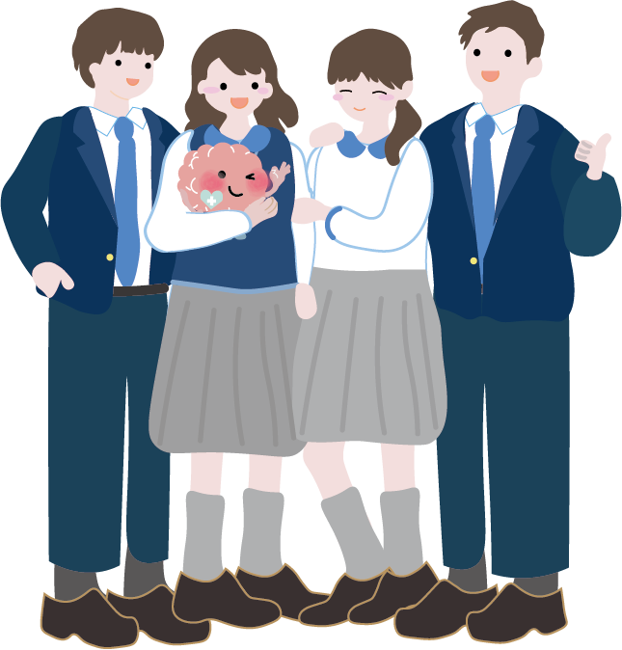
單元三
第六節
警
號
響
起
找
幫
手
教育局

Slide 2


Slide 3

重溫第五節 學習重點
自我關懷就是把自己當作最好的朋友看待，時刻照顧自己的情感需要。在遇到困難、壓力水桶滿滿的時候，我們可以鼓勵及肯定自己過去的努力，以接納及體諒的方式照顧自己，讓水桶不致滿溢而有更多的盛載空間。

Slide 4
重溫第五節 學習重點
我們可以在言語和行動上照顧自己的需要，學習以寬容的心善待自己。

Slide 5

本節內容簡介
第6節
介紹精神健康警號
學習向別人求助的方法和建立支援網絡

Slide 6
生活上有些事情可能會為我們帶來很大壓力，導致我們的「壓力水桶」很快填滿；而有時微細的生活壓力亦會積聚，也會導致我們的水桶逐漸填滿。
如果我們未有定時為水桶放水，水位將到臨界點時，「壓力水桶」會向我們發出警報，提醒我們需要留意自己的精神狀況。這些警報就是精神健康警號。
認識精神健康警號

Slide 7


分組活動：小情境大分析
情境中的主角出現了哪些精神健康警號，令你覺得他/她可能有需要別人的幫忙？

Slide 8
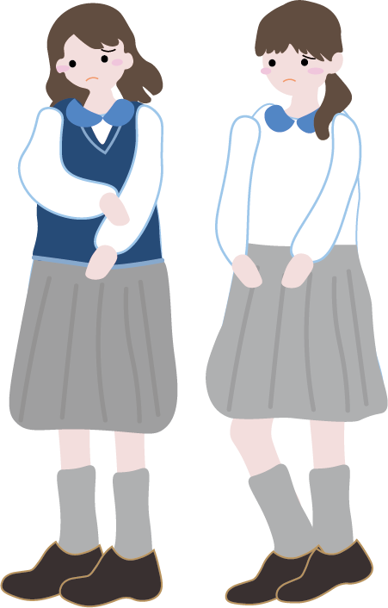
分組活動
情境一
美怡的成績一直不佳。這幾個月來她很擔心如果期終考試不合格，便需要留級，新學年就不能跟好朋友一起升班，還要重新認識新同學。美怡知道自己要努力，但不知道為何自己一溫習便感到很大壓力，好像有大石壓着心口一樣。而且，美怡晚上經常睡不好，連續數晚失眠，以致早上沒有精神上課，頻頻缺課。
自上月起，美怡不再跟同學在中午時外出吃飯，放學後亦不願跟大家聯絡，經常鬱鬱寡歡。美怡在這個星期更經常在社交平台轉載不少負面絕望的資訊。

Slide 9
分組活動
情境一
美怡的成績一直不佳。這幾個月來她很擔心如果期終考試不合格，便需要留級，新學年就不能跟好朋友一起升班，還要重新認識新同學。美怡知道自己要努力，但不知道為何自己一溫習便感到很大壓力，好像有大石壓着心口一樣。而且，美怡晚上經常睡不好，連續數晚失眠，以致早上沒有精神上課，頻頻缺課。
自上月起，美怡不再跟同學在中午時外出吃飯，放學後亦不願跟大家聯絡，經常鬱鬱寡歡。美怡在這個星期更經常在社交平台轉載不少負面絕望的資訊。

Slide 10


分組活動
情境二
志健數個月前與最要好的朋友吵架，令志健覺得很心煩。志健雖然已經向朋友道歉，但每天返到學校，朋友仍對他不瞅不睬，令志健覺得這一輩子也不會再與朋友和好。
志健自此開始變得情緒低落，無胃口，有時甚至出現胃痛。志健還會無故向身邊的人發脾氣，身邊的同學都不敢靠近他，令志健感到更孤單，覺得身邊沒有朋友關心自己。志健對很多事情都失去動力，甚至退出了以往很投入參與的學校足球隊。

Slide 11
分組活動
情境二
志健數個月前與最要好的朋友吵架，令志健覺得很心煩。志健雖然已經向朋友道歉，但每天返到學校，朋友仍對他不瞅不睬，令志健覺得這一輩子也不會再與朋友和好。
志健自此開始變得情緒低落，無胃口，有時甚至出現胃痛。志健還會無故向身邊的人發脾氣，身邊的同學都不敢靠近他，令志健感到更孤單，覺得身邊沒有朋友關心自己。志健對很多事情都失去動力，甚至退出了以往很投入參與的學校足球隊。

Slide 12
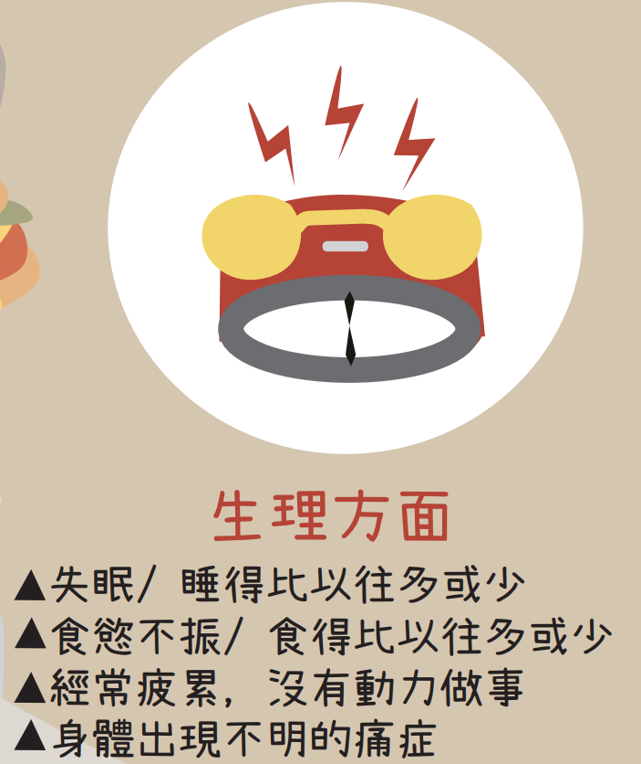
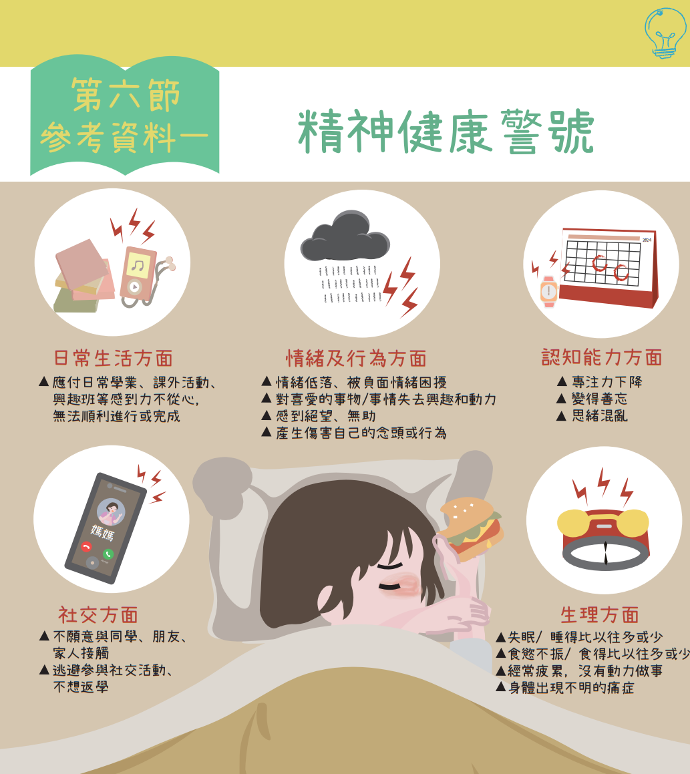
認識精神健康警號

Slide 13
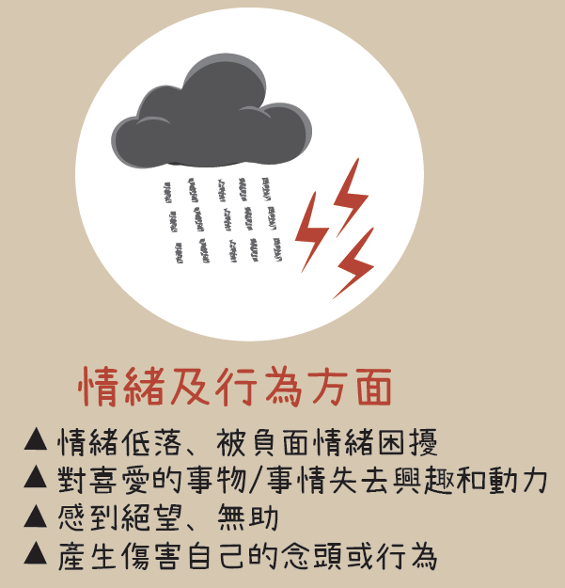
認識精神健康警號

Slide 14
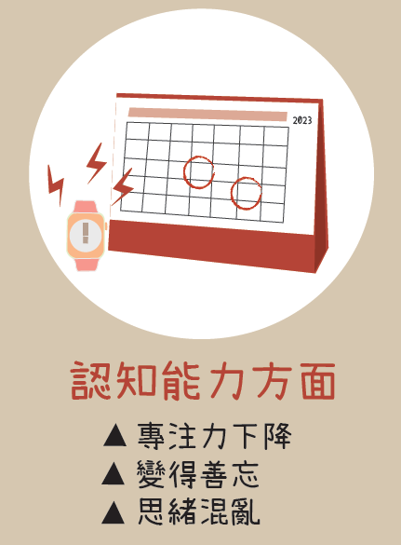
認識精神健康警號

Slide 15
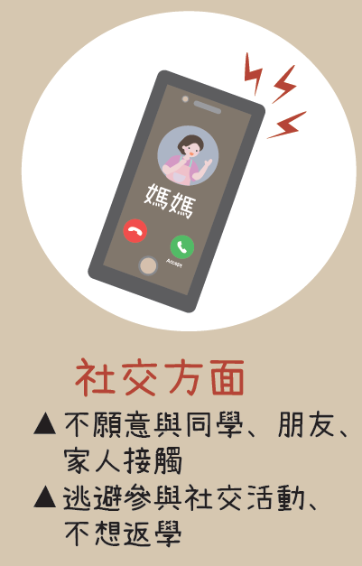
認識精神健康警號

Slide 16
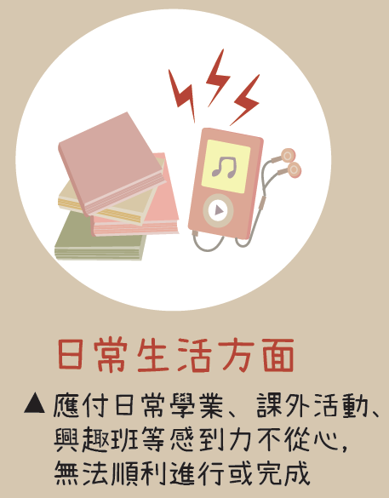
認識精神健康警號

Slide 17

小結
√
我們日常要留意「壓力水桶」發出的水位警報——精神健康警號，包括生理、情緒及行為、認知能力、社交及日常生活等方面顯著轉變的警號。
當這些情況持續或／和明顯地出現，便須儘早尋求協助。
√

Slide 18
當精神健康警號持續出現並影響着我們的日常生活時，我們便須要向他人尋求協助，這是為「壓力水桶」放水的有效方法。
我們可以選擇各類型的求助方法及對象，包括：信任的人、校內及校外專業支援服務、網上輔導及電話熱線支援等。

Slide 19

信任的人
每個人都可能有不同值得信賴的成年人。
讓我們信任的人聆聽我們的傾訴，與我們分憂，並一起尋找有效的方法去處理問題，可以是十分療癒。

Slide 20
校內專業支援
學校內的社工、輔導員、教育心理學家等，能為學生提供心理輔導及相關支援。

Slide 21
校外專業支援
藥物治療主要由精神科醫生負責，可以幫助改善或控制患者的症狀，例如持續的失眠、低落的情緒等。
提供各類心理治療的專業人員，包括﹕臨床心理學家、輔導員、精神科護士等，能協助有精神健康困擾的人士，重拾精神健康。

Slide 22
分組活動：求助小百科
網上輔導及電話熱線支援

Slide 23
分組活動：求助小百科
資源1﹕「香港明愛連線Teen地網上青年支援隊」
1. 提供服務的機構 | 香港明愛
2. 服務對象 | 6至24歲活躍於網上，並受情緒困擾青少年人
3. 服務形式 | 提供線上及線下情緒支援服務 初步網上評估問卷，如有需要尋求專業支援，可預約社工會面
Notes:
https://it.caritas.org.hk/

Slide 24
分組活動：求助小百科
資源2﹕賽馬會青少年情緒健康網上支援平台「Open噏」
1. 提供服務的機構 | 香港賽馬會慈善信託基金支持及捐助，由5間社福機構共同營運
2. 服務對象 | 6至24歲受情緒困擾青少年人
3. 服務形式 | 24小時網上文字訊息服務，提供真人文字對話 如有需要尋求專業支援，會獲即時轉介予社工及其他服務
Notes:
https://www.openup.hk/

Slide 25
分組活動：求助小百科
資源3﹕香港撒瑪利亞防止自殺會情緒支援
1. 提供服務的機構 | 香港撒瑪利亞防止自殺會
2. 服務對象 | 任何有情緒困擾的人士
3. 服務形式 | 24小時中文情緒支援熱線 英語情緒支援熱線 CHAT窿（網上聊天服務） 書信及電郵求助 預約與熱線中心義工面談 專業社工提供的個案輔導
Notes:
https://sbhk.org.hk

Slide 26

任務：設計支援網絡地圖
《筆記簿第六節任務》
請在各部分填寫一些適合自己的求助方法和對象，完成屬於自己的支援網絡地圖。
我們可以同時尋求不同類型的支援。不同支援方法都有其好處及限制，我們可以按自己的情況和需要，選擇適合自己的求助方法。

Slide 27
小結
√
每一個人也有機會出現精神健康問題。
當我們出現精神健康警號時，我們可以在支援網絡地圖上選擇各類型的求助方法及對象。當中包括：信任的人、校內及校外專業支援服務、網上輔導及電話熱線支援等。
√

Slide 28
總結

Slide 29
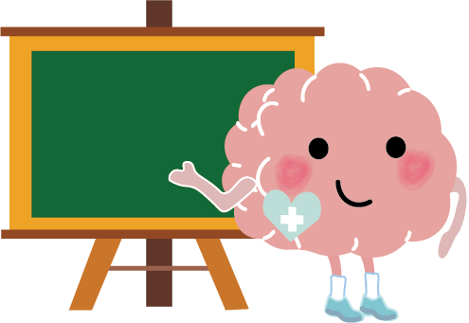
第六節 學習重點
我們日常要留意「壓力水桶」發出的水位警報 ——精神健康警號，包括生理、情緒及行為、認知能力、社交及日常生活等方面顯著轉變的警號。當這些情況持續或／和明顯地出現，便須儘早尋求協助。
每一個人也有機會出現精神健康問題。當我們出現精神健康警號時，我們可以在支援網絡地圖上選擇各類型的求助方法及對象。當中包括：信任的人、校內及校外專業支援服務、網上輔導及電話熱線支援等。

